Slide 1
PHÒNG GIÁO DỤC & ĐÀO TẠO LONG BIÊN
TRƯỜNG TIỂU HỌC
Môn: Toán
LỚP 1
Bài 13: Luyện tập chung
(Tiết 2)

Slide 2
KHỞI ĐỘNG

Slide 3
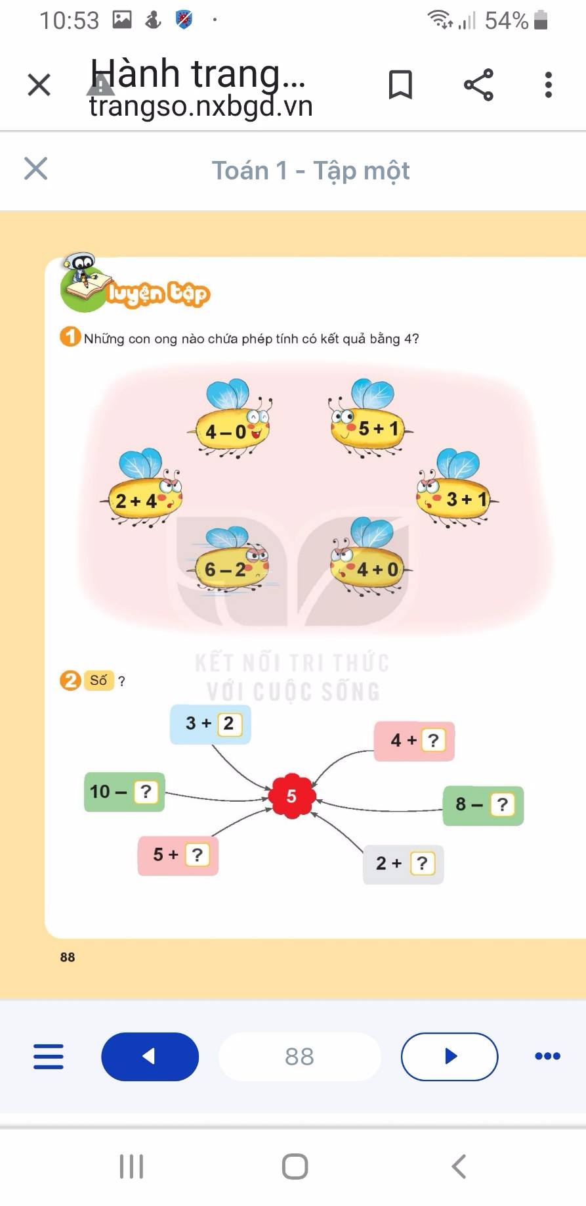

Slide 4
2
1
5
3
0
3

Slide 5
NGHỈ GIỮA GIỜ

Slide 6
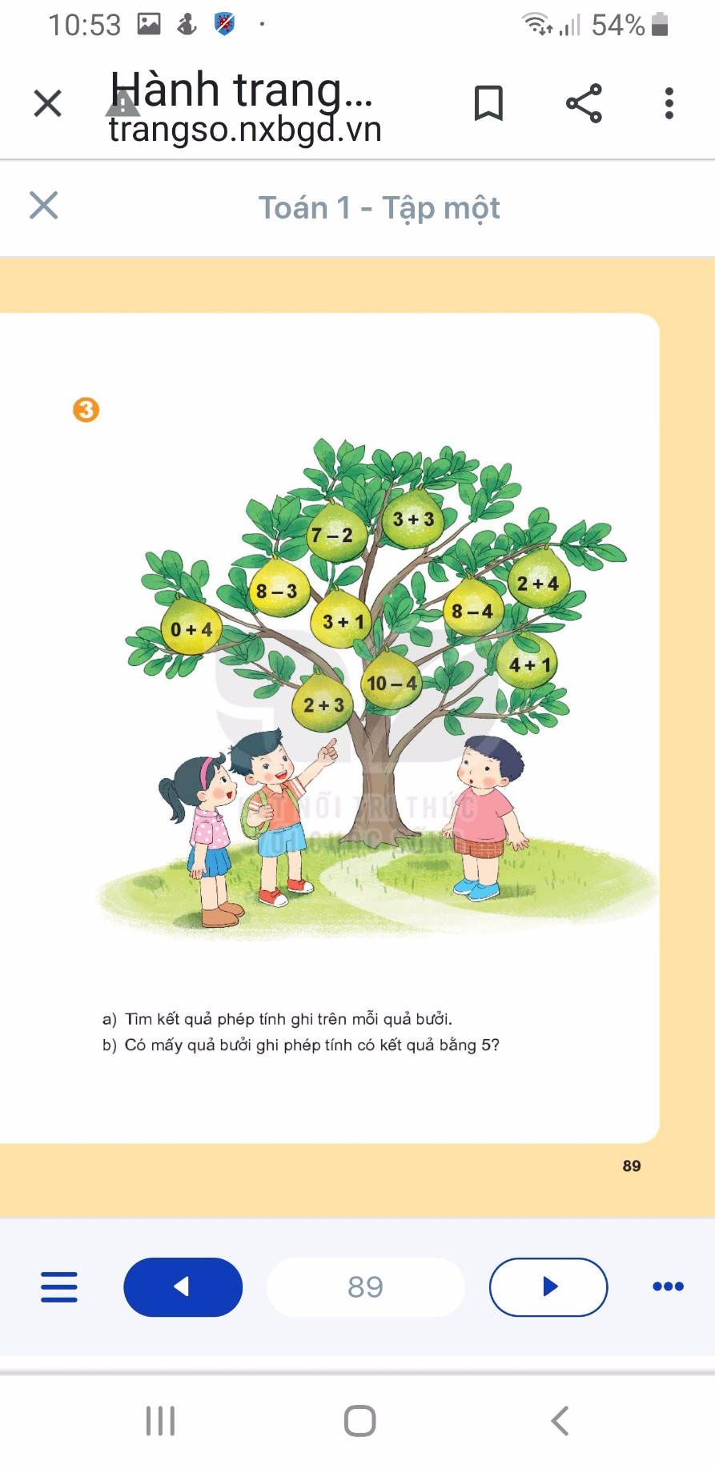
6
5
5
6
4
4
4
5
6
5

Slide 7
CỦNG CỐ, DẶN DÒ
Hoàn thành bài ở vở BT Toán (tr. 82, 83)

